Slide 1
進度報告
140121

Slide 2
Library
將 C/C++ Library 編成 Shared Library，也就是 .so 檔，放到 /system/lib/ 底下。
將 JNI 也編成 Shared Library，同樣放到 /system/lib/。這邊的 JNI 也有可能是跟 C/C++ Library 編成同一個 .so。
將 Java Library 編譯成一個 .class 格式的 .jar 檔，供 Java Applications 開發時使用。
or 將 Java Library 編譯成一個 .dex 格式的 .jar 檔，放到 /system/framework/ 底下。把這個 .jar 檔的路徑加入 CLASSPATH 環境變數，並加入 preloaded-classes 或在 /system/etc/permissions/ 下新增 your_library.xml 並設定其內容 。

Slide 3
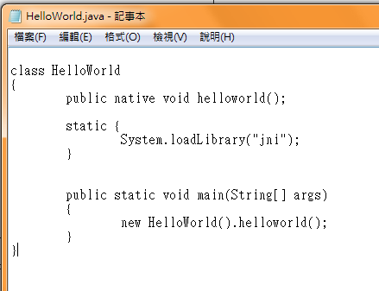
JNI
編譯後產生 header file
javah -jni HelloWorld

Slide 4
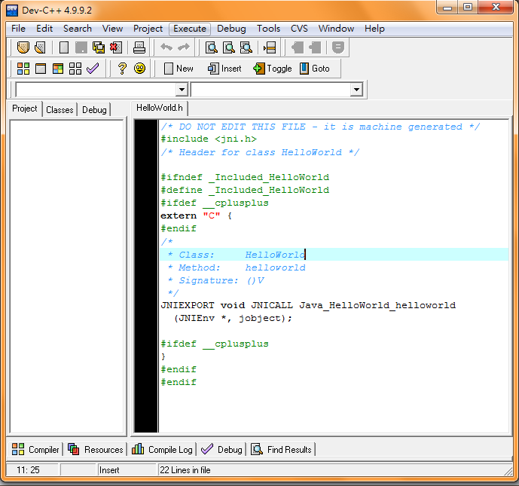
JNI
產生 dll 檔

Slide 5
音訊
http://stackoverflow.com/search?q=android+audio+hal --search HAL
http://stackoverflow.com/questions/3715888/related-to-android-audio-driver --wm8994.c
http://fecbob.pixnet.net/blog/post/38603115-android%E3%80%80alsa- -- what is ALSA

Slide 6
音訊
https://android.googlesource.com/kernel/common/+/android-3.4/drivers/gpio/gpio-wm8994.c --wm8994.c on Github
http://blog.csdn.net/droidphone/article/details/7283833 -- Codec

Slide 7

E
N
D
Thanks for listening

